Slide 1

INSTITUCIÓN EDUCATIVA catalino gulfo
VALENCIA CÓRDOBA
INFORME DE GESTIÓN Y RENDICIÓN DE CUENTAS
AÑO 2017

Slide 2
INSTITUCIÓN EDUCATIVA catalino gulfo
VALENCIA CÓRDOBA
Entidad territorial: Córdoba
Municipio: Valencia
Dirección: Calle 11 No. 11-40 Barrio Nazareth
Modalidad: Académica
Naturaleza: Oficial
Calendario: A
Jornada: Mañana-Tarde -Nocturna
Carácter: Mixto
Resolución de Aprobación: Resolución No. 001630 de 20 septiembre de 2002
Niveles: Preescolar, Básica y Media, Educación para Jóvenes y Adultos
E-mail: ee_32385500041901@hotmail.com
Dane: 323855000419
Nit: 812004059-8

Slide 3
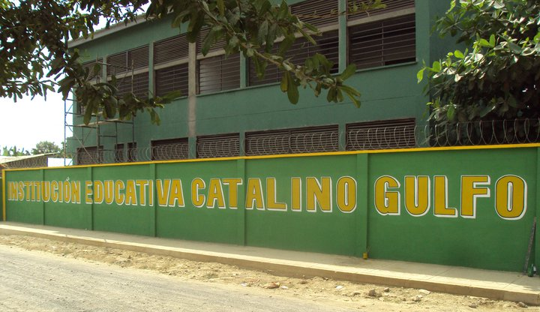
INSTITUCIÓN EDUCATIVA catalino gulfo
VALENCIA CÓRDOBA

Slide 4
¿Qué es rendición de cuentas?
“La rendición de cuentas es el proceso en el cual las administraciones públicas del orden Nacional y Territorial y los servidores públicos comunican, explican y argumentan sus acciones a la sociedad” (MEN, 2007). La conforma el conjunto de acciones planificadas y su puesta en marcha por las instituciones del Estado con el objeto de informar a la sociedad acerca de las acciones y resultados producto de su gestión y permite recibir aportes de los ciudadanos para mejorar su desempeño.
En este sentido, la rendición de cuentas es un proceso de “doble vía” en el cual los servidores del Estado tienen la obligación de informar y responder por su gestión, y la ciudadanía tiene el derecho a ser informada y pedir explicaciones sobre las acciones adelantadas por la administración (Porras, 2007).

Slide 5
Referentes para la rendición de cuentas
Principios constitucionales: transparencia, responsabilidad, eficacia, eficiencia e imparcialidad y participación ciudadana en el manejo de los recursos públicos y los proyectos presentados.
Documentos de política: Plan Nacional de Desarrollo, Plan de Desarrollo Territorial, Plan Educativo Institucional, Plan de Mejoramiento Institucional.
Marco Legal: Constitución Política, Ley 115 de 1994, Ley 715 de 2001, la Ley 489 de 1998 y la Ley 1474 de 2011, Decreto 4791 de 2008, Decreto 1860 de 1994, Directiva Ministerial No. 22 del 21 de julio de 2010.

Slide 6
INSTITUCIÓN EDUCATIVA catalino gulfo
VALENCIA CÓRDOBA
La Sede Catalino Gulfo esta ubicada en la calle 11 N° 11-40 del barrio Nazareth del Municipio de Valencia, atiende 88 5estudiantes en los niveles de preescolar y primaria, secundaria y media académica. Y 131educandos en la jornada nocturna
La Sede Nazareth, esta ubicada en el Barrio Jaraguay, atiende 127 estudiantes en los niveles de preescolar y primaria
La Sede Buenavista, ubicada en el Barrio del mismo nombre, atiende 55 estudiantes en los niveles de preescolar y primaria
SEDE CATALINO GULFO
SEDE NAZARETH
SEDE BUENAVISTA

Slide 7
INSTITUCIÓN EDUCATIVA catalino gulfo
VALENCIA CÓRDOBA
La Institución Educativa Catalino Gulfo fue creada por Resolución N° 001630 de Septiembre 20 de 2002 como resultado de la fusión e integración del Liceo Agropecuario, el Multicentro Educativo Nazareth, el Colegio Municipal de Bachillerato Nocturno, el Centro Mixto Nazareth y la Escuela Rural Mixta Buenavista con código DANE 323855000419, consta en la actualidad con una sede Principal y dos sedes a saber: Buenavista, y Mixta Nazareth.
Cuenta con una nómina de 38 Docentes, 4 Directivos docentes, dos Administrativos ( Un celador y una de servicios generales) y una población escolar de 1169 estudiantes.
Brinda educación en los niveles: Preescolar, Básica Primaria, Básica Secundaria y Media académica. Además se está articulada con el SENA en programas Agropecuarios.
La Institución Educativa se encuentra ubicada en la zona urbana del Municipio de Valencia, al Suroeste del Departamento de Córdoba en la margen izquierda del Río Sinú.

Slide 8
Cierre de brechas
Porcentaje de estudiantes beneficiados con gratuidad: 90,8%
Porcentaje de estudiantes pertenecientes a poblaciones vulnerables beneficiadas con el programa de alimentación escolar, : 100% 7 meses
Porcentaje de alumnos con necesidades educativas especiales escolarizados:2%. Se atienden algunos estudiantes con necesidades educativas especiales, pero no está debidamente diagnosticado su problema por falta del profesional correspondiente.

Slide 9
calidad
Porcentaje de educadores participando en el plan de formación: 0,19 % (especialización, maestrías)
Porcentaje de estudiantes que aprobaron el año escolar en básica y media: 80,19%
Porcentaje de estudiantes que reprobaron el año escolar en básica y media: 10,19%
Porcentaje de deserción anual en preescolar, básica y media: 4,93%

Slide 10
Innovación y pertinencia
Número de estudiantes promedio por computador en el establecimiento educativo: 15,53
Porcentaje de matrícula con acceso a internet: en la Sede Principal 100%, en las demás sedes 0%.

Slide 11
Modelo de gestión
Porcentaje de ejecución de los recursos de los Fondos de Servicios educativos por concepto de gasto: 100%
Porcentaje de cumplimiento del Plan de mejoramiento institucional: 85% (Gestiones: directiva, Académica, Administrativa y financiera y de la comunidad ; cumplidas)

Slide 12
Resultados saber 11º 2017
Lectura crítica | Matemáticas | Sociales y ciudadanas | Ciencias naturales | Inglés
47,52 | 43,79 | 46,02 | 47,65 | 41,71

Slide 13
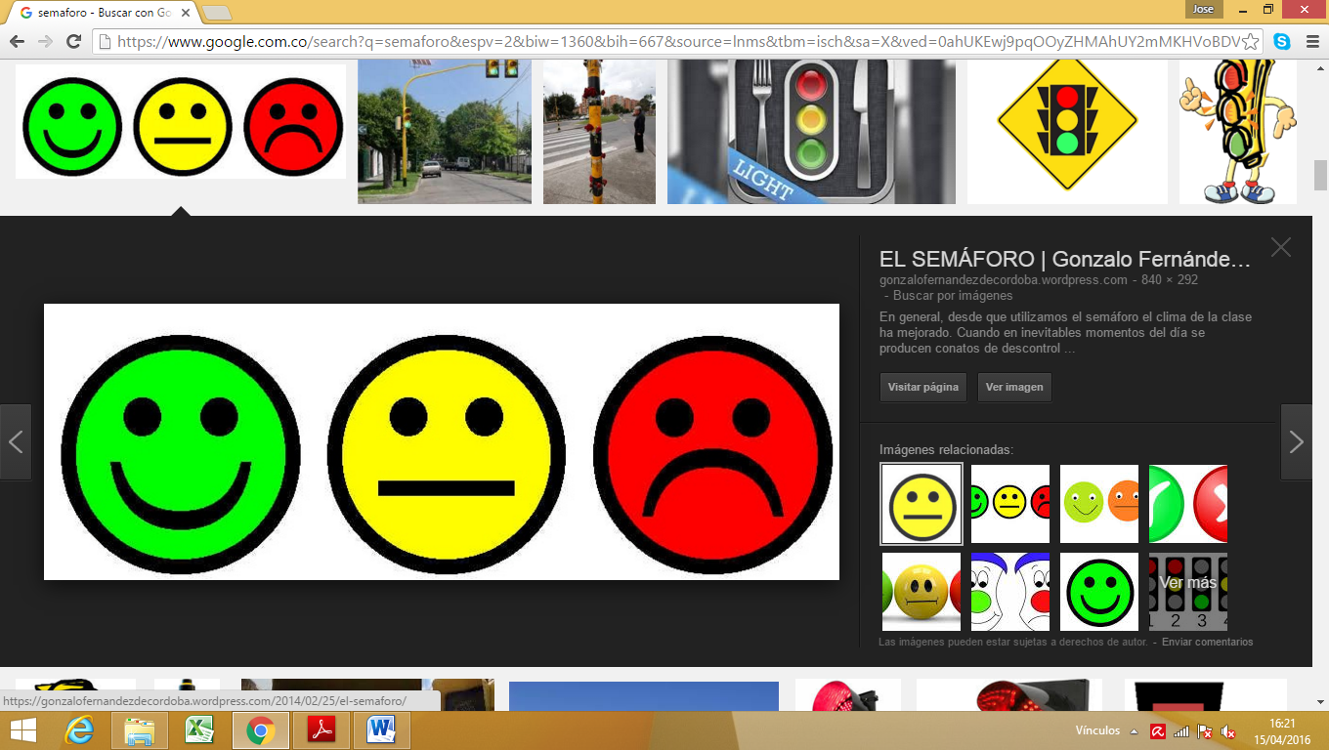
Índice sintético de calidad 2017
DATOS 2017
ESTABLECIMIENTO: INS EDU MUNICIPAL CATALINO GULFO
 | Primaria | Secundaria | Media
MMA 2017 | 3,71 | 4,78 | 4,04
ISCE 2017 | 5,59 | 4,35 | 4,21
¿Cómo nos fue en el año 2017?
META 2018 | 3,94 | 5,10 | 4,21

Slide 14
Preguntas clave
¿Qué se logró?
¿Cómo se logró?
¿Qué se gastó?
¿Cómo se gastó?
¿Qué se proyecta a futuro en el establecimiento educativo?

Slide 15
¿Qué se logró?
GESTIÓN DIRECTIVA
Reestructuración, socialización y puesta en marcha del Plan de Mejoramiento Institucional 2017.
Optimización del Servicio de hosting y actualización del software académico SGES para los procesos académicos, pedagógicos y administrativos.
Implementación de acciones para mejorar los resultados de las pruebas saber 2017.
Actualización y aprobación mediante acuerdo del Consejo Directivo del Manual de Convivencia, atendiendo a las disposiciones de la ley 1620 de marzo de 2013 y la Normatividad vigente.

Slide 16
¿Qué se logró?
GESTIÓN DIRECTIVA
Apoyo a los proyectos pedagógicos y comités de apoyo de la Institución
Generación de un buen ambiente de trabajo
Coordinación permanente para dinamizar la gestión de aula a través del Programa Todos a Aprender (PTA 2.0).
Aplicación del índice de inclusión
Contextualización de la Comunidad Educativa con el medio y los que se encuentran en situación de vulnerabilidad.

Slide 17
¿Qué se logró?
GESTIÓN DIRECTIVA
.
Gestión y consecución de una administrativa temporal (auxiliar de biblioteca) con el Municipio de Valencia.

Slide 18
¿Qué se logró?
GESTIÓN ACADÉMICA
Implementación de los Planes de Mejoramiento a los estudiantes con dificultades, aprobados por el Consejo Académico e introducidos en el SIDE.
Apoyo al proceso de entrenamiento de las pruebas SABER a los estudiantes del grado once apoyados por el convenio con el grupo educativo Abel Mendoza.
Apoyo e implementación del programa Todos a aprender (PTA 2.0).
Estimulo a la excelencia académica y excelencia laboral.
Una estudiante beneficiada con el programa “Ser Pilo Paga”.

Slide 19
¿Qué se logró?
GESTIÓN ACADÉMICA
Conformación de comunidades de aprendizaje (CDA) para realizar procesos de autoformación, orientadas por el tutor del MEN (PTA)
Desarrollo de acciones para potenciar en los estudiantes de la institución el desarrollo de pensamiento, las competencias comunicativas, laborales, ciudadanas y valores, a través del desarrollo curricular.
Inicio del proceso de actualización de mallas curriculares de acuerdo a los lineamientos del MEN.
Superar las Metas Mínimas de Mejoramiento Anual (MMA) con el Índice Sintético de Calidad Educativa (ISCE) en la básica primaria y media

Slide 20
¿Qué se logró?
GESTIÓN ADMINISTRATIVA Y FINANCIERA
Dotación de aires acondicionados, muebles y equipos para el mejoramiento de la institución.
Dotación de cinco TV como herramientas de aula.
Pintura general de la Institución, incluyendo todas las sedes
Adecuación y mantenimiento de plantas físicas de la institución.
Actualización del inventario de bienes muebles de la institución.
Conectividad a Internet con 10 GB. En la sede Catalino Gulfo.
Dotación de 200 sillas plásticas con brazos y 25 sin brazo para la Institución.

Slide 21
¿Qué se logró?
GESTIÓN DE LA COMUNIDAD
Reestructuración del Manual de Convivencia y su aprobación por el Consejo Directivo.
Implementación del proyecto Escuela para la Familia.
Celebración del día de las madres, integrando a toda la comunidad educativa.
Realización del festival del barrilete.
Seguimiento a egresados.
Proyección al la comunidad mediante el proyecto de Ética y valores.

Slide 22
¿CÓMO se logró?
Las metas formuladas en nuestro Plan de Mejoramiento 2016 se alcanzaron en un 85%; esto se logró con el apoyo, compromiso y liderazgo de todo el equipo directivo y docente, del equipo de Gestión Directiva, de los diferentes miembros del Gobierno Escolar y de todos los actores de la comunidad educativa.

Slide 23
¿QUÉ SE Gastó?
Presupuesto
Ingresos: $ 80.299.570
Egresos $ 80.298.983
Balance

Slide 24
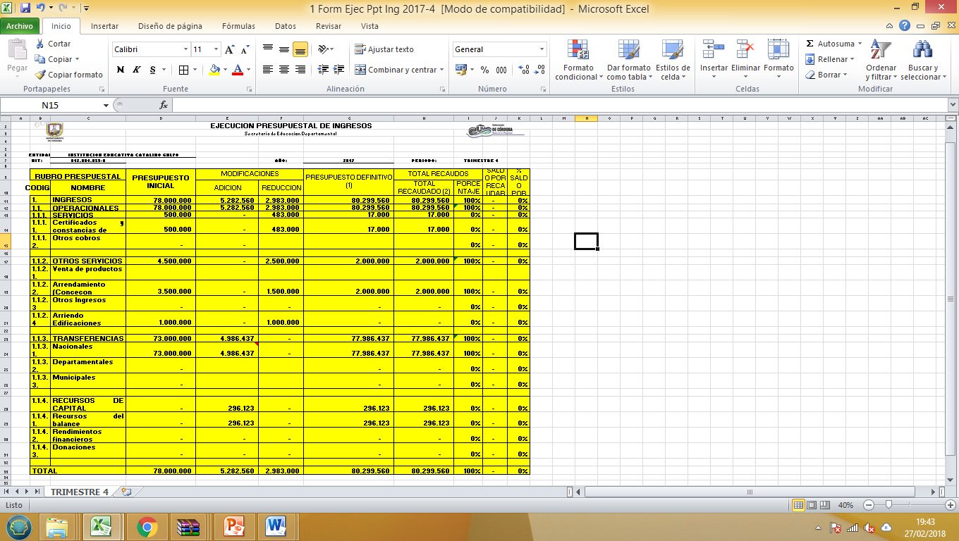

PRESUPUESTO VIGENCIA FISCAL 2017
PRIMERA PARTE (INGRESOS)

Slide 25
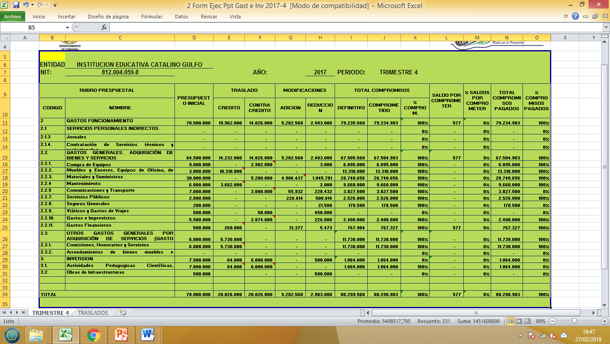
¿CÓMO SE Gastó?

Slide 26
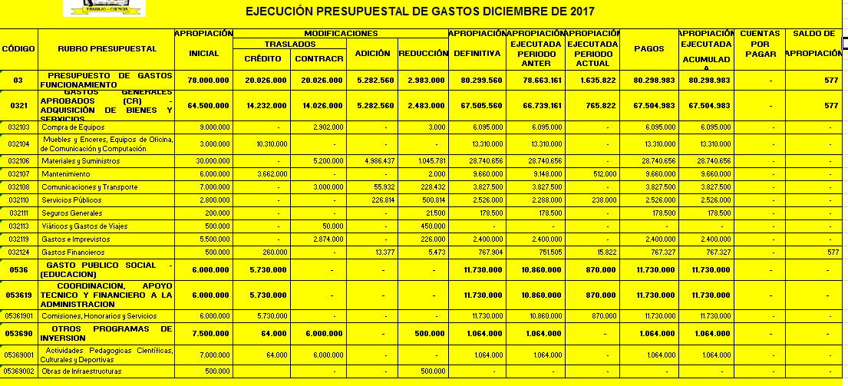
¿CÓMO SE Gastó?
REPÚBLICA DE COLOMBIA
DEPARTAMENTO DE CÓRDOBA
MUNICIPIO DE VALENCIA
INSTITUCION EDUCATIVA CATALINO GULFO
NIT: 812.004.059-8
EJECUCIÓN PRESUPUESTAL DE GASTOS DICIEMBRE DE 2016
CÓDIGO | RUBRO PRESUPUESTAL | APROPIACIÓN | MODIFICACIONES |  |  |  | APROPIACIÓN | APROPIACIÓN | APROPIACIÓN | PAGOS | APROPIACIÓN | CUENTAS | SALDO DE
 |  | INICIAL | TRASLADOS |  | ADICIÓN | REDUCCIÓN | DEFINITIVA | EJECUTADA | EJECUTADA |  | EJECUTADA | POR | APROPIACIÓN
 |  |  | CRÉDITO | CONTRACR |  |  |  | PERIODO ANTER | PERIODO ACTUAL |  | ACUMULADA | PAGAR
03 | PRESUPUESTO DE GASTOS FUNCIONAMIENTO | 75.000.000 | 19.345.318 | 19.345.318 | 8.810.666 | 5.675.000 | 78.135.666 | 76.476.937 | 1.362.606 | 77.839.543 | 77.839.543 | - | 296.123
0321 | GASTOS GENERALES APROBADOS (CR) - ADQUISICIÓN DE BIENES Y SERVICIOS | 60.400.000 | 19.345.318 | 13.345.318 | 8.810.666 | 3.017.500 | 72.193.166 | 70.534.437 | 1.362.606 | 71.897.043 | 71.897.043 | - | 296.123
032103 | Compra de Equipos | 8.000.000 | 1.787.000 | 5.000.000 | - | - | 4.787.000 | 4.787.000 | - | 4.787.000 | 4.787.000 | - | -
032104 | Muebles y Enceres, Equipos de Oficina, de Comunicación y Computación | 2.000.000 | 15.273.000 | - | - | 760 | 17.272.240 | 17.272.240 | - | 17.272.240 | 17.272.240 | - | -
032106 | Materiales y Suministros | 27.500.000 | 142.000 | 6.000.000 | 8.809.130 | 30 | 30.451.100 | 29.185.100 | 1.266.000 | 30.451.100 | 30.451.100 | - | -
032107 | Mantenimiento | 8.700.000 | 2.003.318 | - | 1.536 | - | 10.704.854 | 10.704.854 | - | 10.704.854 | 10.704.854 | - | -
032108 | Comunicaciones y Transporte | 6.000.000 | - | 2.345.318 | - | 1.683.750 | 1.970.932 | 1.915.000 | - | 1.915.000 | 1.915.000 | - | 55.932
032110 | Servicios Públicos | 2.200.000 | - | - | - | - | 2.200.000 | 1.889.186 | 84.000 | 1.973.186 | 1.973.186 | - | 226.814
032111 | Seguros Generales | 200.000 | - | - | - | 32.960 | 167.040 | 167.040 | - | 167.040 | 167.040 | - | -
032113 | Viáticos y Gastos de Viajes | 500.000 | - | - | - | 500.000 | - | - | - | - | - | - | -
032119 | Gastos e Imprevistos | 4.800.000 | - | - | - | 800.000 | 4.000.000 | 4.000.000 | - | 4.000.000 | 4.000.000 | - | -
032124 | Gastos Financieros | 500.000 | 140.000 | - | - | - | 640.000 | 614.017 | 12.606 | 626.623 | 626.623 | - | 13.377
0536 | GASTO PUBLICO SOCIAL - (EDUCACION) | 7.000.000 | - | 1.000.000 | - | 1.157.500 | 4.842.500 | 4.842.500 | - | 4.842.500 | 4.842.500 | - | -
053619 | COORDINACION, APOYO TECNICO Y FINANCIERO A LA ADMINISTRACION | 7.000.000 | - | 1.000.000 | - | 1.157.500 | 4.842.500 | 4.842.500 | - | 4.842.500 | 4.842.500 | - | -
05361901 | Comisiones, Honorarios y Servicios | 7.000.000 | - | 1.000.000 | - | 1.157.500 | 4.842.500 | 4.842.500 | - | 4.842.500 | 4.842.500 | - | -
053690 | OTROS PROGRAMAS DE INVERSION | 7.600.000 | - | 5.000.000 | - | 1.500.000 | 1.100.000 | 1.100.000 | - | 1.100.000 | 1.100.000 | - | -
05369001 | Actividades Pedagogicas Científicas, Culturales y Deportivas | 7.500.000 | - | 5.000.000 | - | 1.400.000 | 1.100.000 | 1.100.000 | - | 1.100.000 | 1.100.000 | - | -
05369002 | Obras de Infraestructuras | 100.000 | - | - | - | 100.000 | - | - | - | - | - | - | -

Slide 27
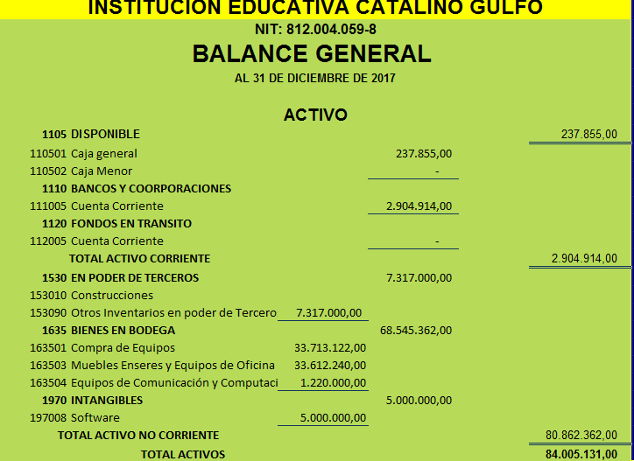
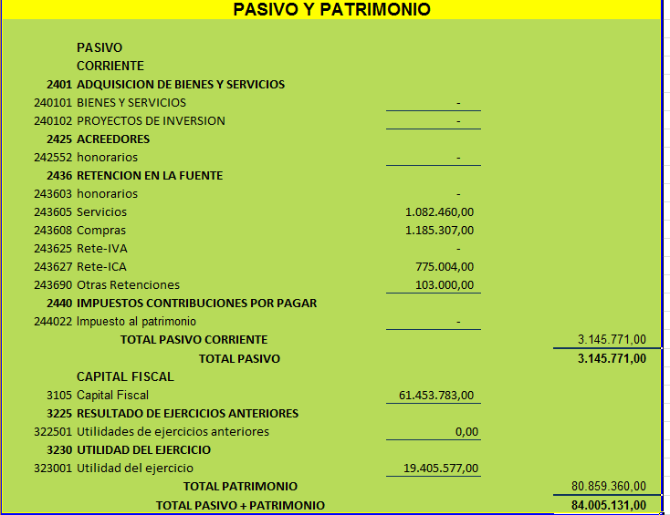
¿CÓMO SE Gastó?

Slide 28
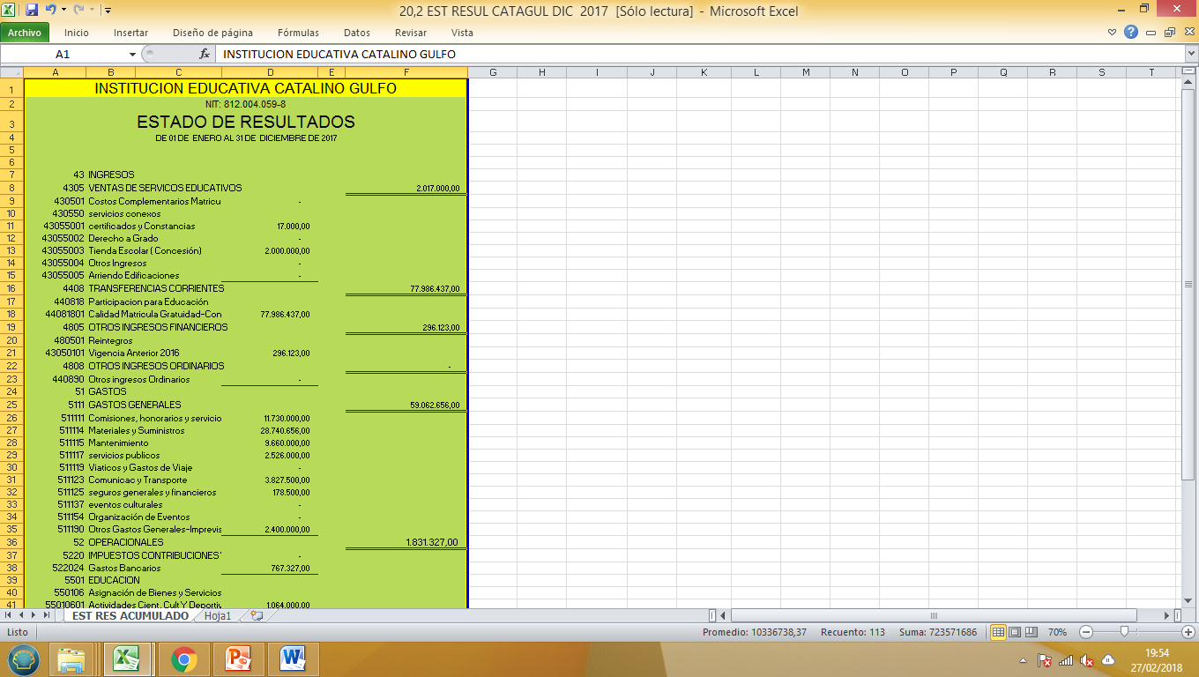
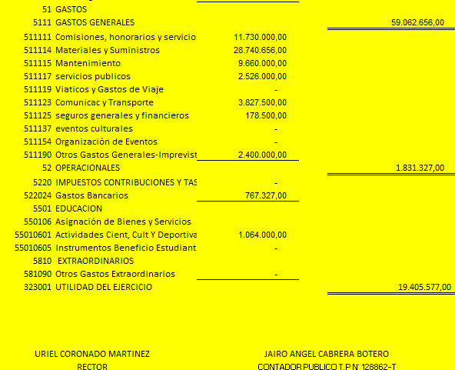
¿CÓMO SE Gastó?

Slide 29
¿QUÉ SE PROYECTA A FUTURO?
Aumento de cobertura en la sede Nazareth.
Actualizar los planes de área de acuerdo a los referentes nacionales y a las orientaciones del PTA 2.0
Adelantar gestiones para la prolongación de la cubierta del polideportivo de la sede principal , Un transformador para la misma y adecuación de dos aulas para preescolar en la sede principal, Cerramiento de la sede Buenavista
Gestionar ante la alcaldía municipal para que se construya dos aula que hace falta en la sede Buenavista
Elaborar el plan de prevención de riesgos
Mejorar los resultados de las pruebas saber e ISCE en la básica secundaria

Slide 30
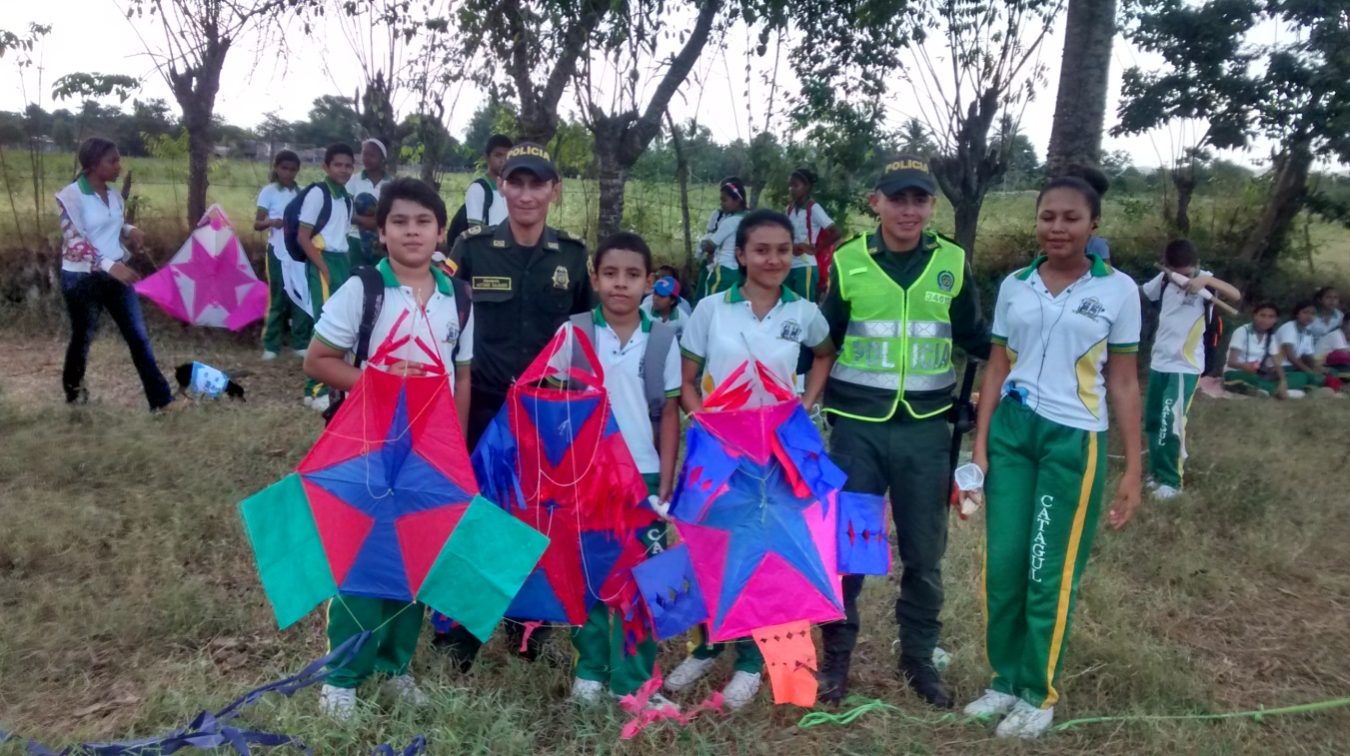
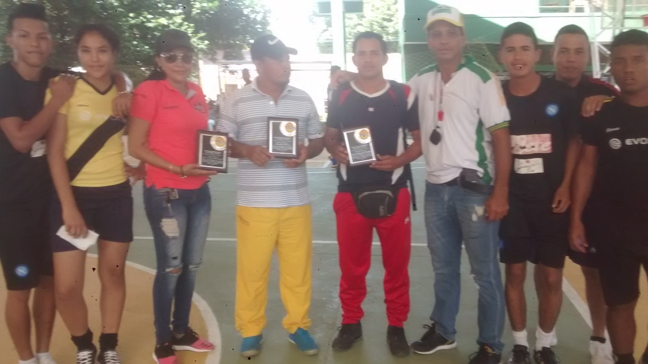
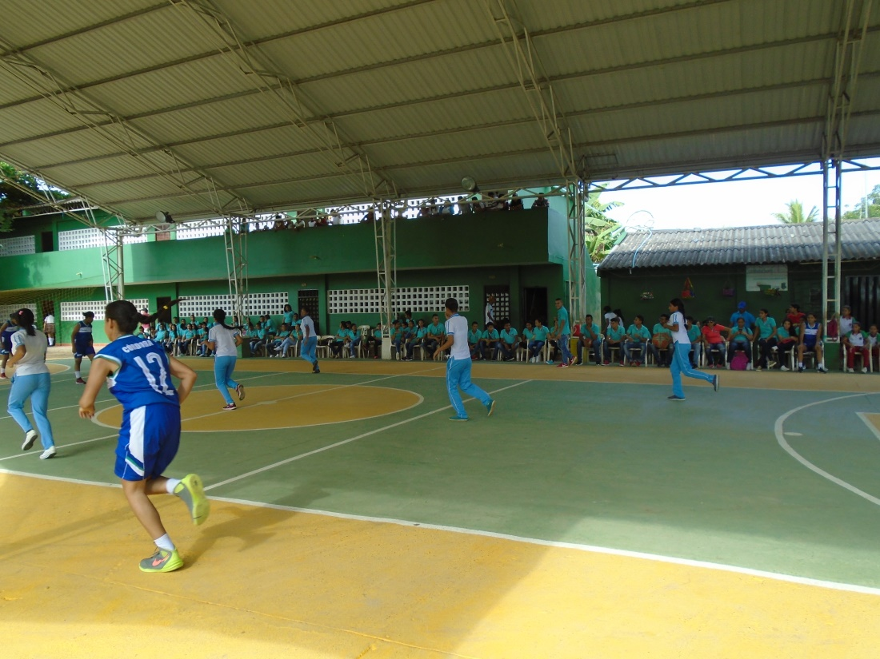
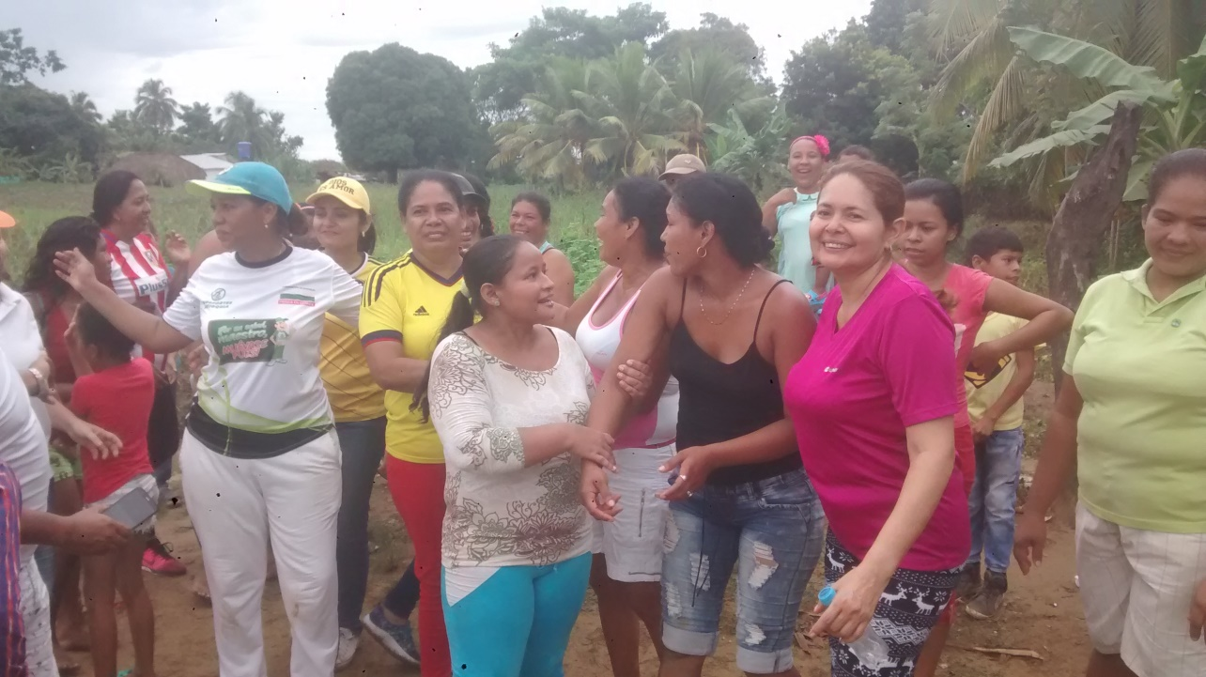
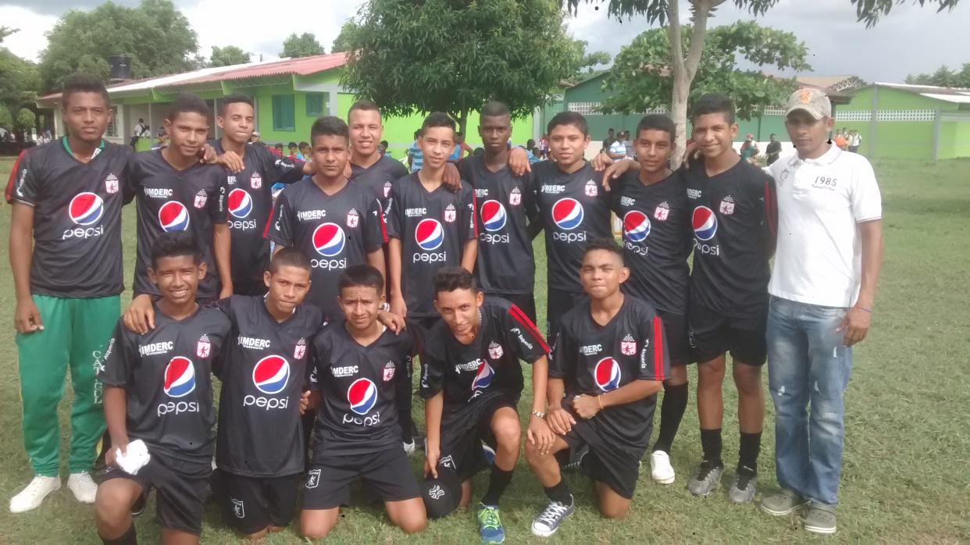
REGISTRO FOTOGRÁFICO
Final baloncesto año2017
Festival del barrilete 2017
Integración con otras instituciones año 2017
Integración madres de familia sede Buenavista
Participación campeonato ilusión naranja 2017

Slide 31
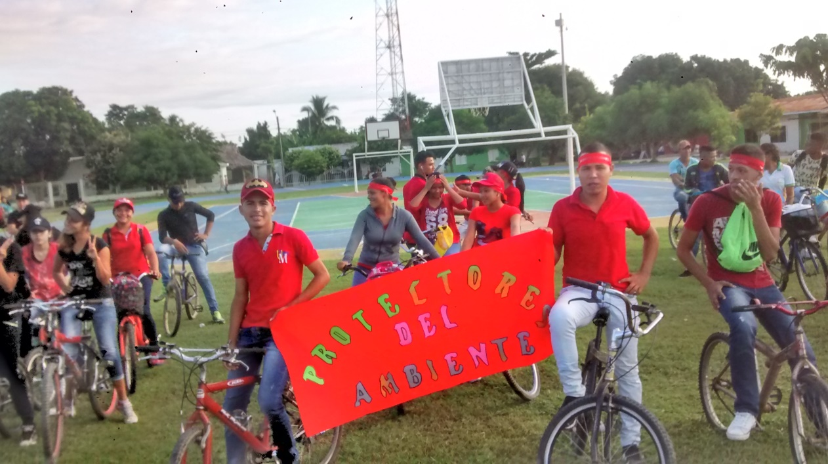
REGISTRO FOTOGRÁFICO
Final baloncesto año2017
Camping Ecológico Recreativo2017
Integración con otras instituciones año 2017
Integración madres de familia sede Buenavista
Participación campeonato ilusión naranja 2017

Slide 32
REGISTRO FOTOGRÁFICO
Final baloncesto año2017
Integración con otras instituciones año 2017
Integración con otras instituciones año 2017
Integración madres de familia sede Buenavista
Participación campeonato ilusión naranja 2017

Slide 33
REGISTRO FOTOGRÁFICO
Final baloncesto año2017
Integración con padres de familia y docentes 2017
Integración con otras instituciones año 2017
Integración madres de familia sede Buenavista
Participación campeonato ilusión naranja 2017

Slide 34
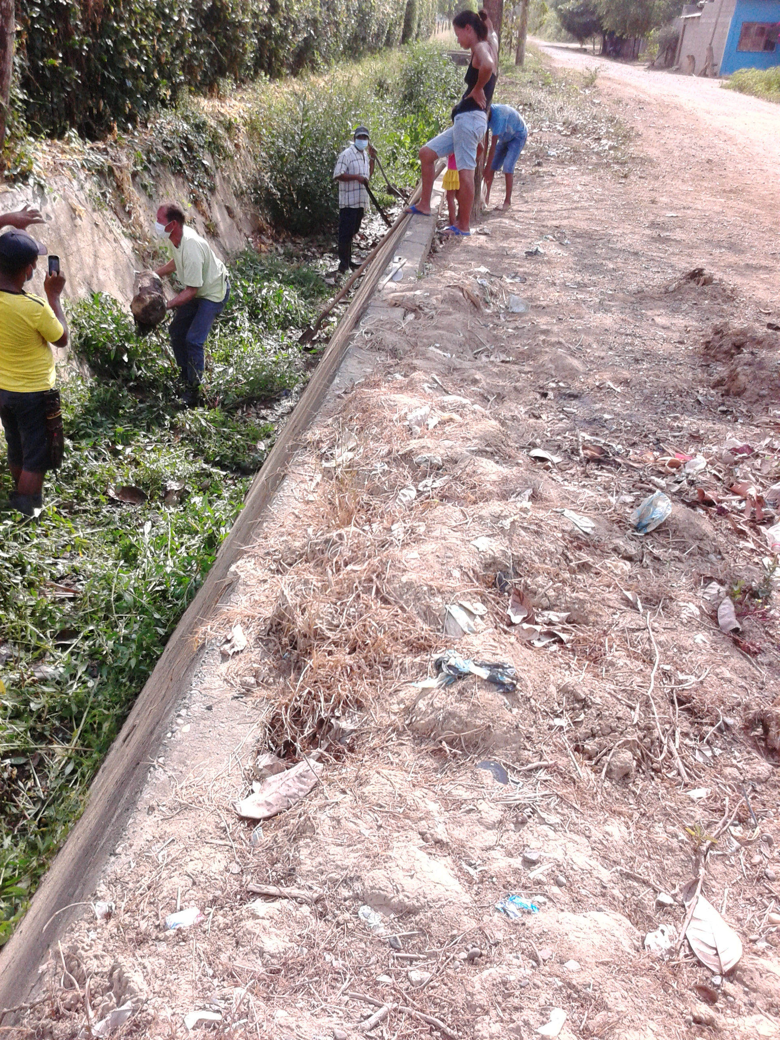
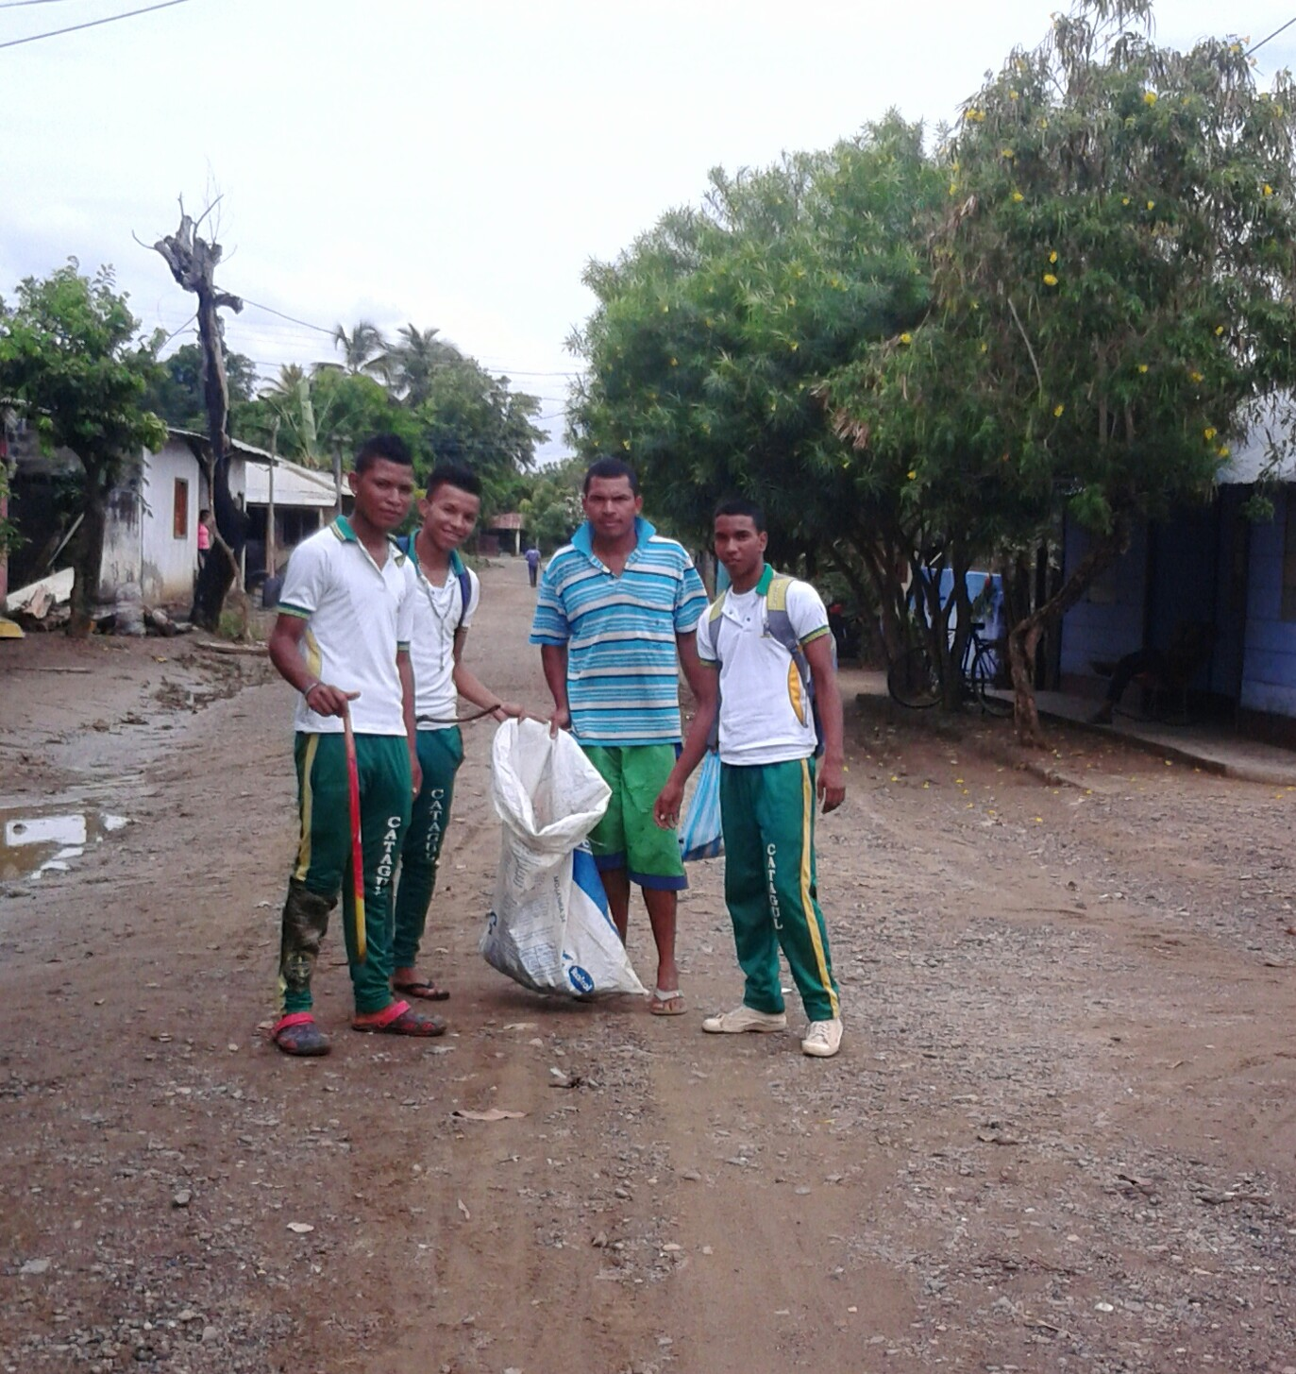
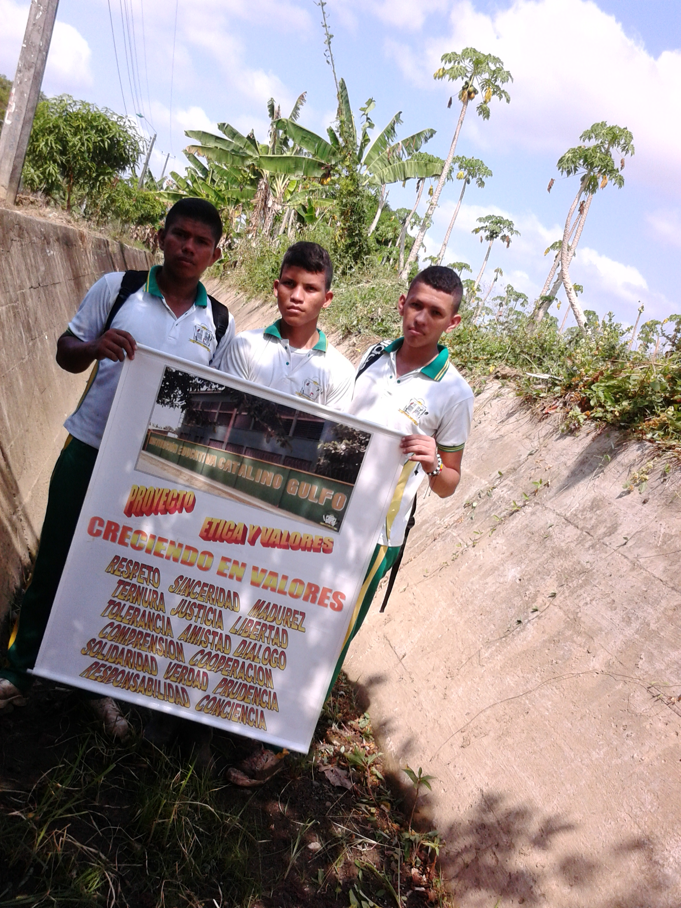
REGISTRO FOTOGRÁFICO
LIMPIZA CANAL BARRIO JARAGUAY 2017
Final baloncesto año2017
Jornadas de aseo con estudiantes y padres de familia
2017
Integración con otras instituciones año 2017
Integración madres de familia sede Buenavista
Participación campeonato ilusión naranja 2017

Slide 35
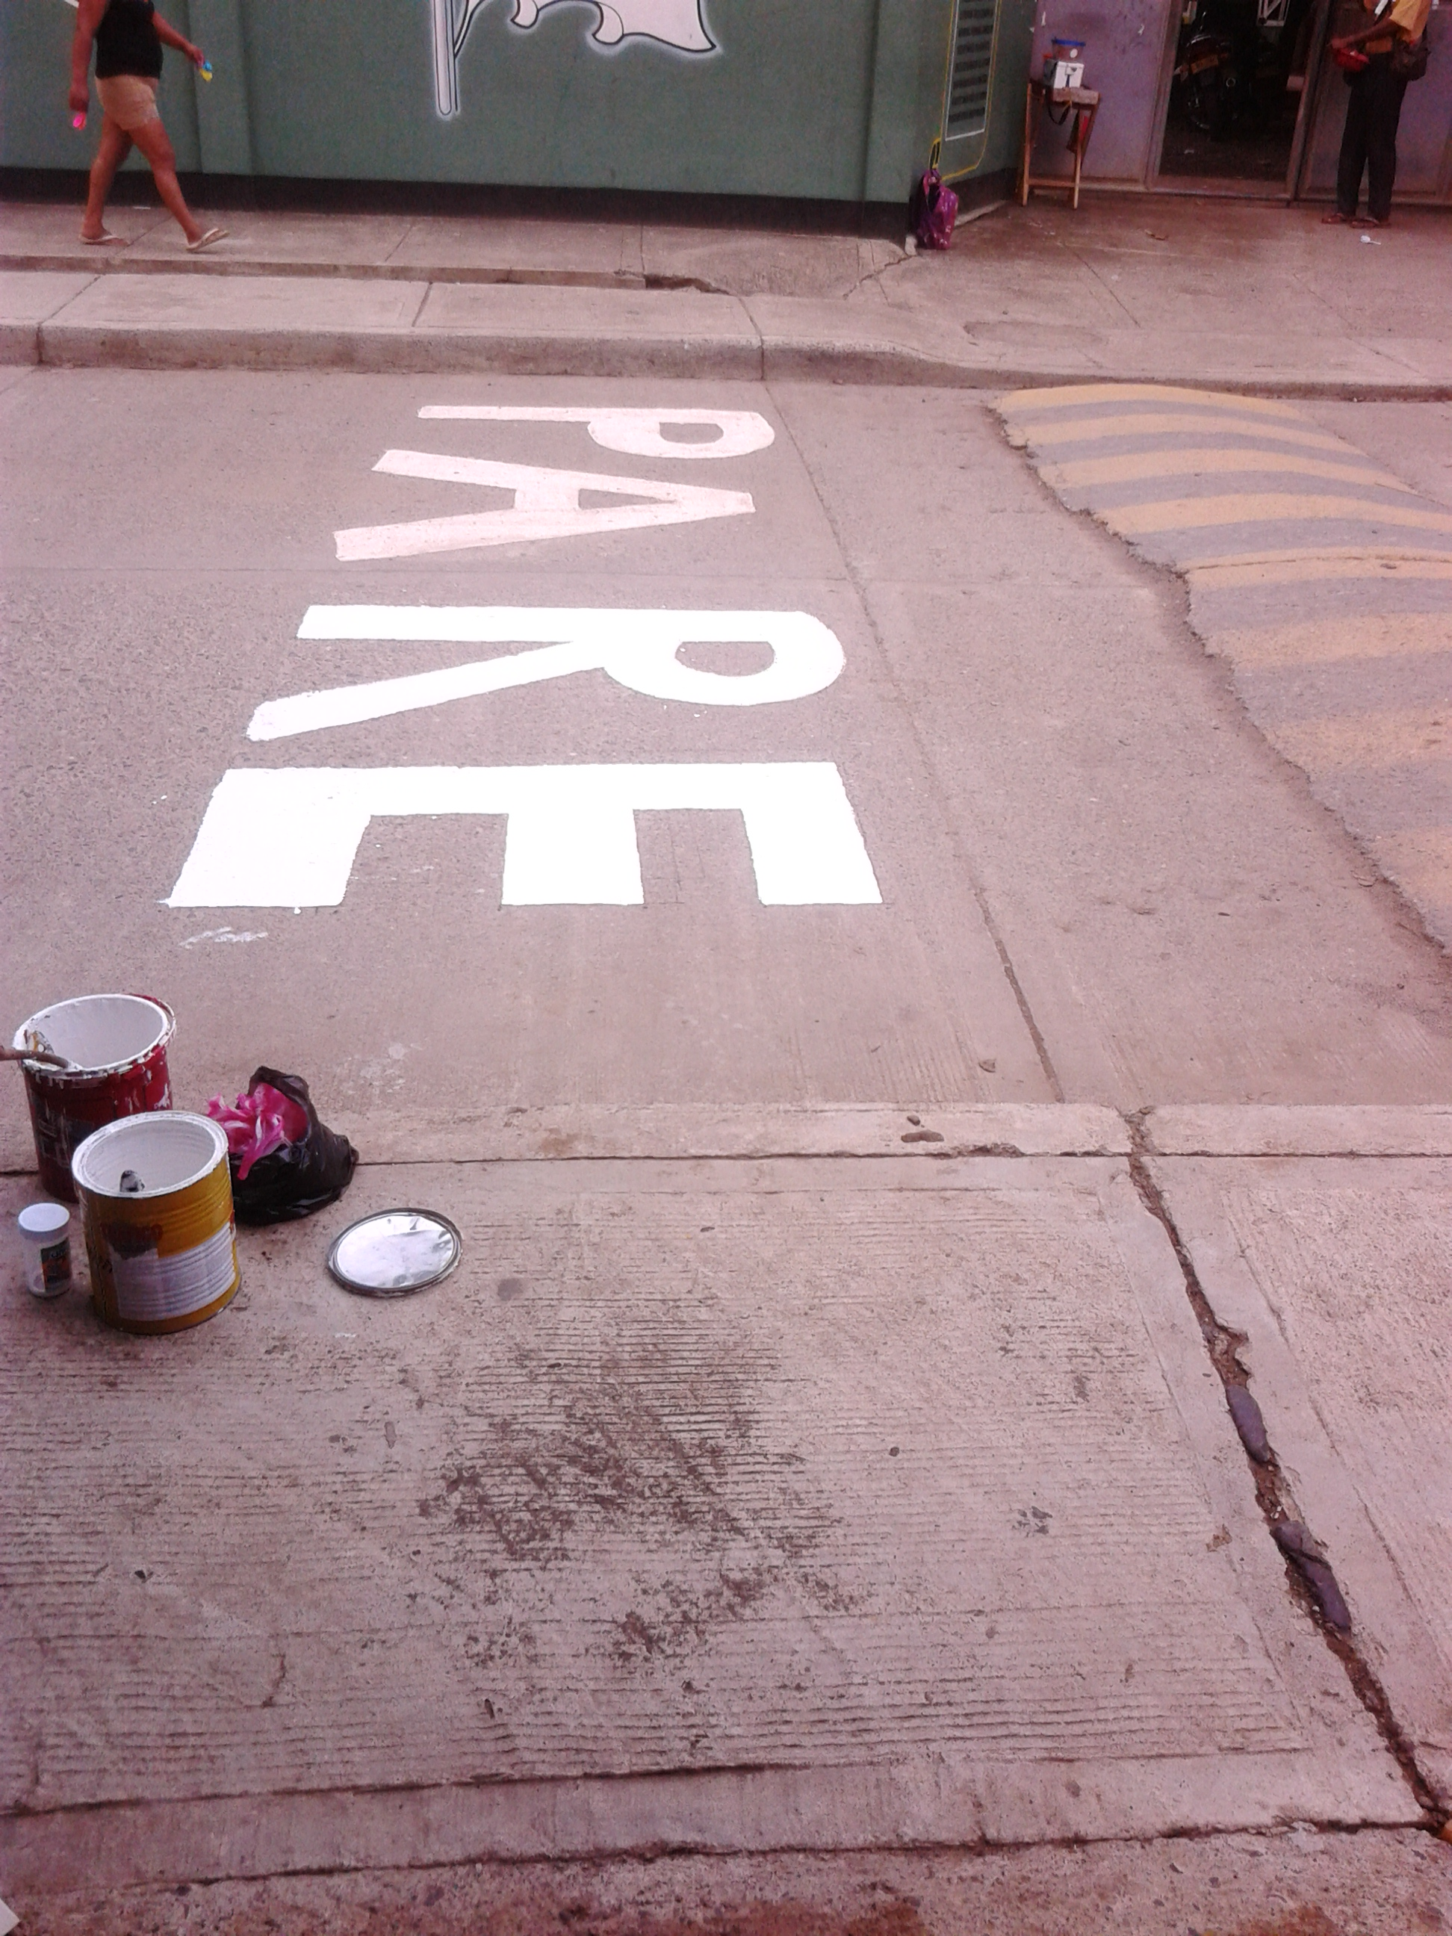
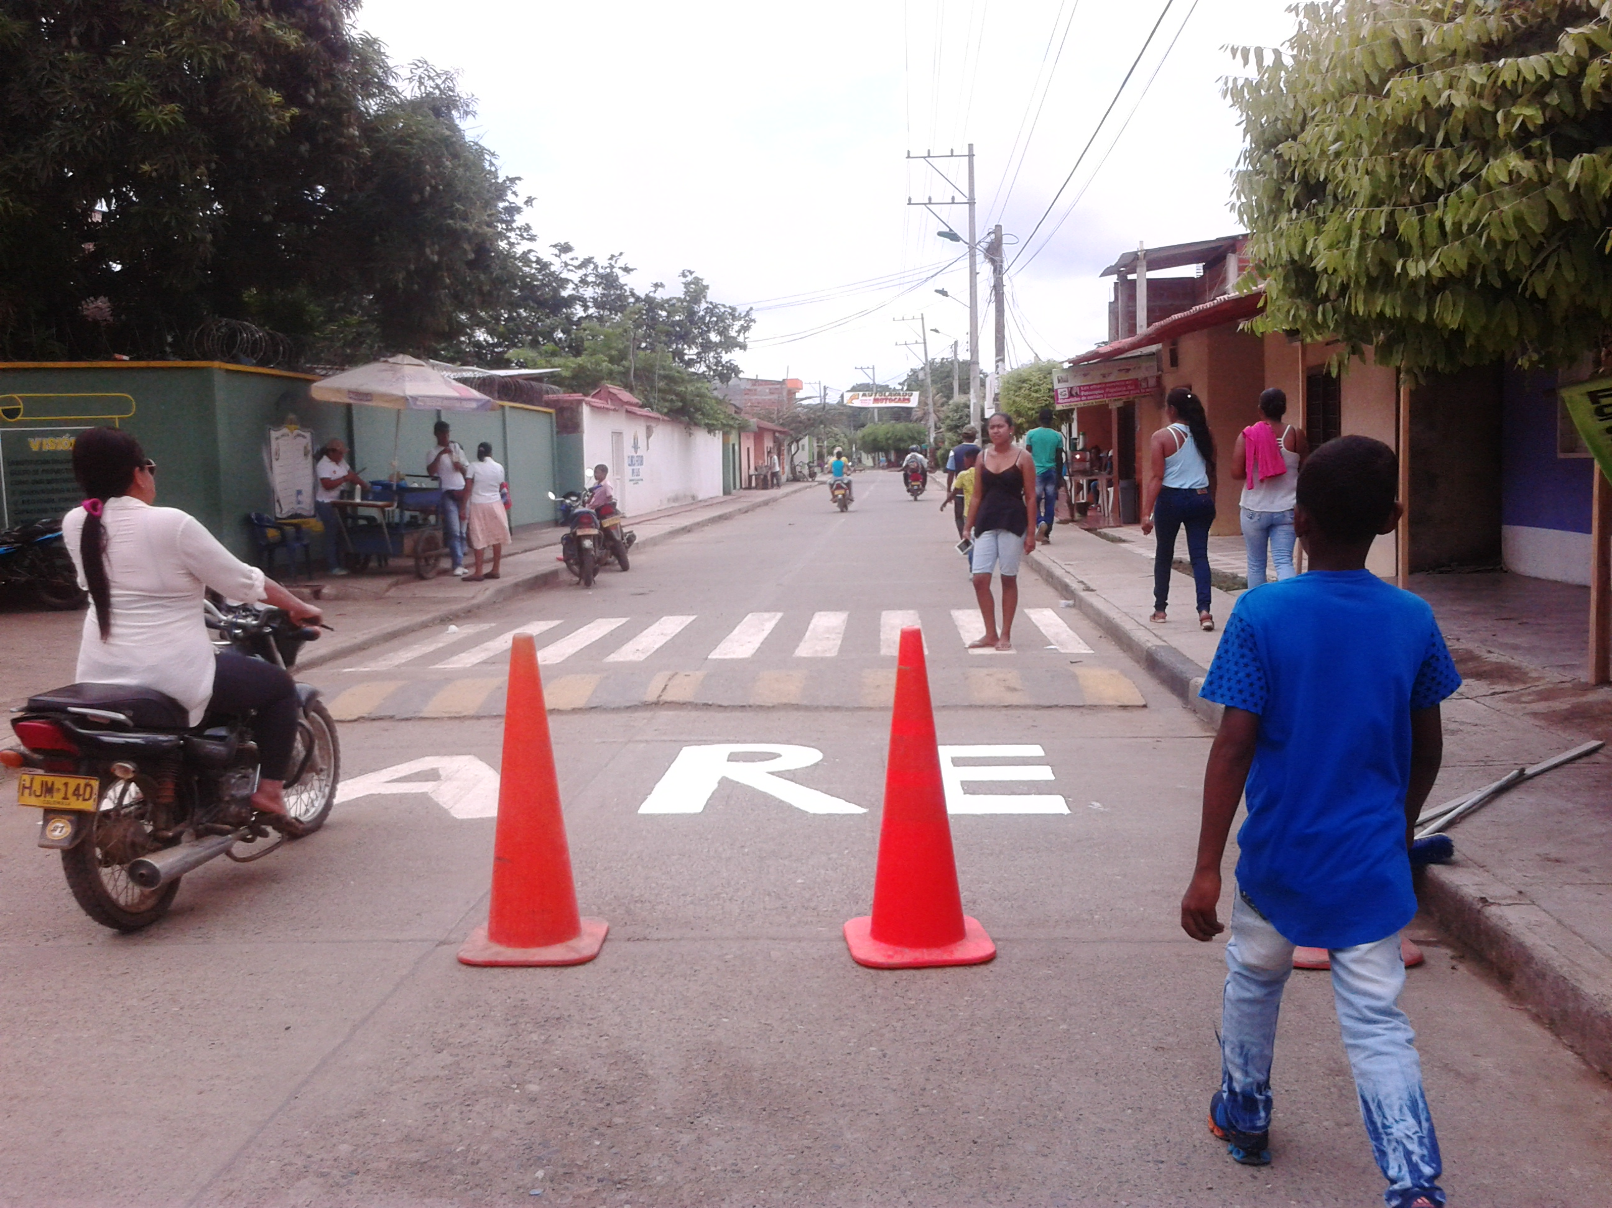
REGISTRO FOTOGRÁFICO
LIMPIZA CANAL BARRIO JARAGUAY 2017
ELABORACION DE LA CEBRA FRENTE A NUESTRA INSTITUCION EDUCATIVA
Final baloncesto año2017
Adecuación de ambientes escolares.
2017
Integración con otras instituciones año 2017
Integración madres de familia sede Buenavista
Participación campeonato ilusión naranja 2017

Slide 36
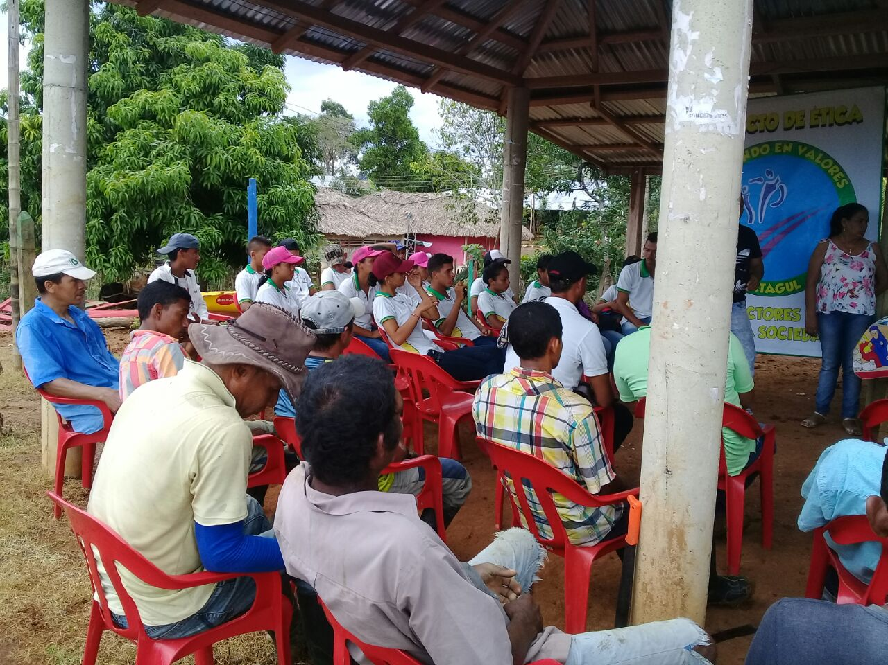
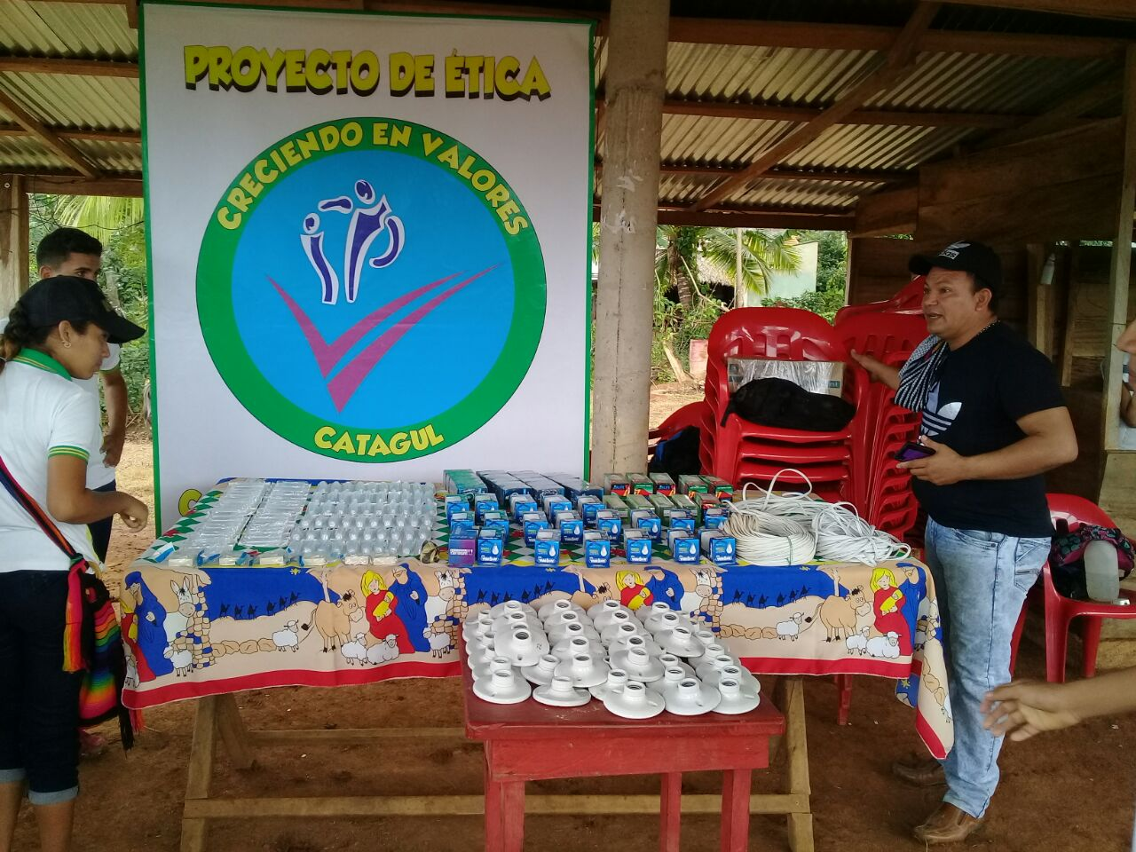
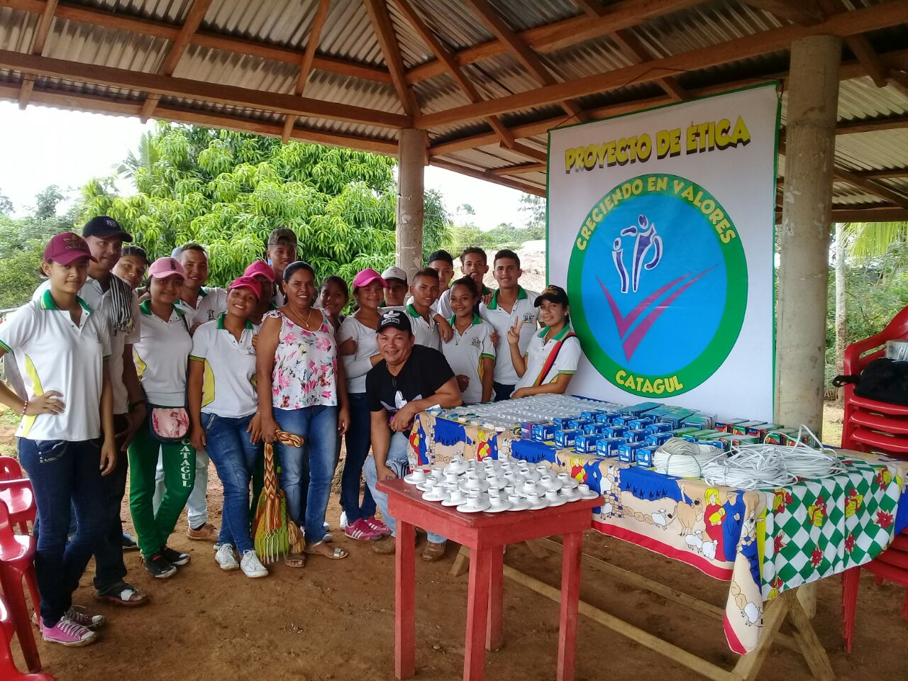
REGISTRO FOTOGRÁFICO
LIMPIZA CANAL BARRIO JARAGUAY 2017
ELABORACION DE LA CEBRA FRENTE A NUESTRA INSTITUCION EDUCATIVA
Final baloncesto año2017
DONACION DE 50 KIT ELECTRICOS
Desarrollo de proyectos con extensión a la comunidad.
Ética y valores 2017
Integración con otras instituciones año 2017
Integración madres de familia sede Buenavista
Participación campeonato ilusión naranja 2017

Slide 37
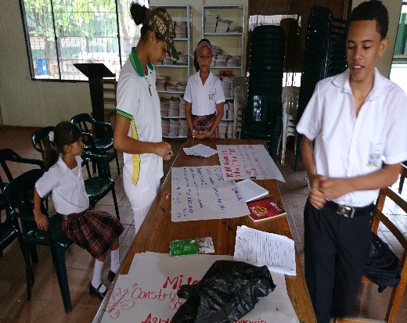
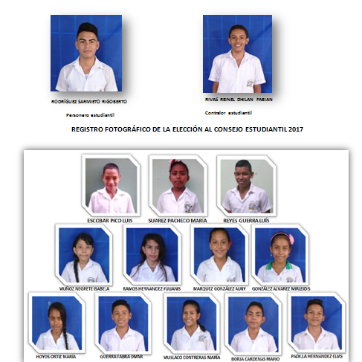
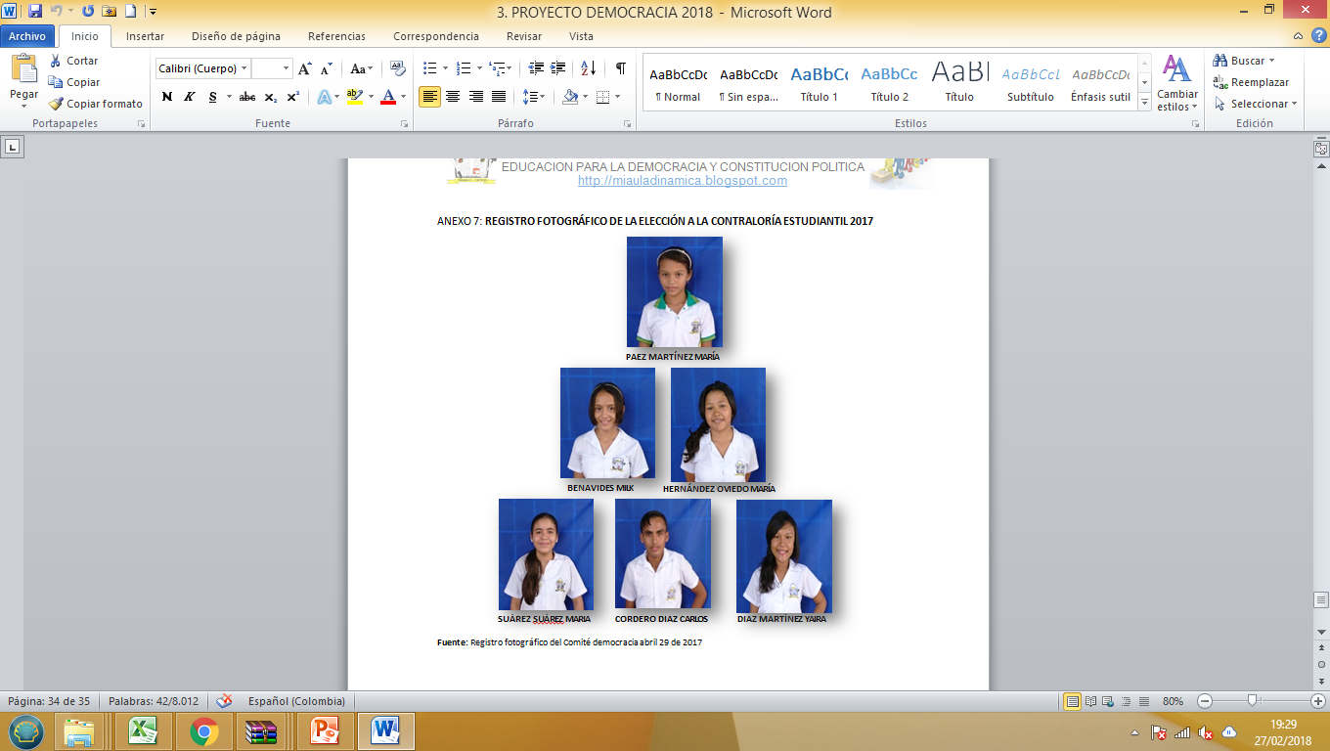
REGISTRO FOTOGRÁFICO
LIMPIZA CANAL BARRIO JARAGUAY 2017
ELABORACION DE LA CEBRA FRENTE A NUESTRA INSTITUCION EDUCATIVA
PROCESO DE ELECCIONES 2017
Final baloncesto año2017
DONACION DE 50 KIT ELECTRICOS
Desarrollo de proyectos con extensión a la comunidad.
Democracia 2017
Integración con otras instituciones año 2017
Integración madres de familia sede Buenavista
Participación campeonato ilusión naranja 2017

Slide 38
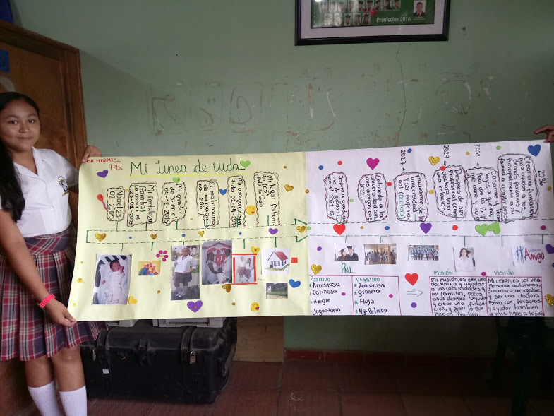
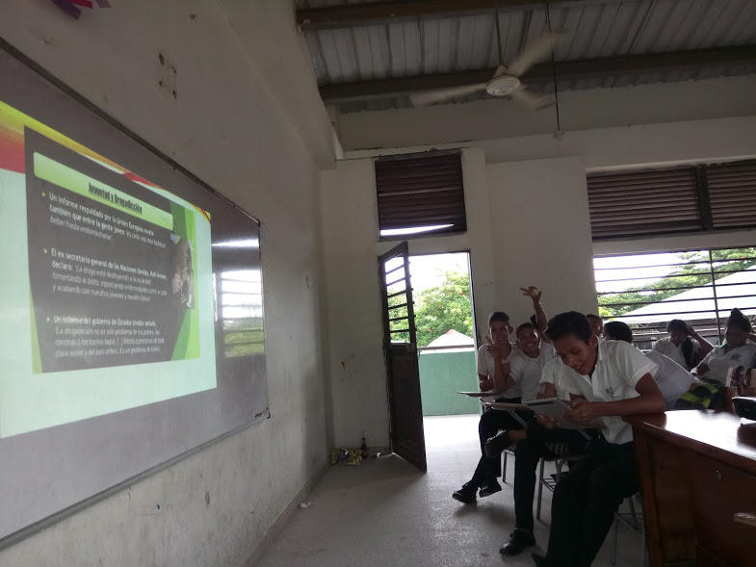
REGISTRO FOTOGRÁFICO
LIMPIZA CANAL BARRIO JARAGUAY 2017
ELABORACION DE LA CEBRA FRENTE A NUESTRA INSTITUCION EDUCATIVA
PROCESO DE ELECCIONES 2017
Final baloncesto año2017
DONACION DE 50 KIT ELECTRICOS
Desarrollo de proyectos con extensión a la comunidad.
Ed. Para la sexualidad, 2017
Charla : Prevención uso de sustancias sicoactivas..
Elaboración de proyecto de vida.
Integración con otras instituciones año 2017
Integración madres de familia sede Buenavista
Participación campeonato ilusión naranja 2017

Slide 39
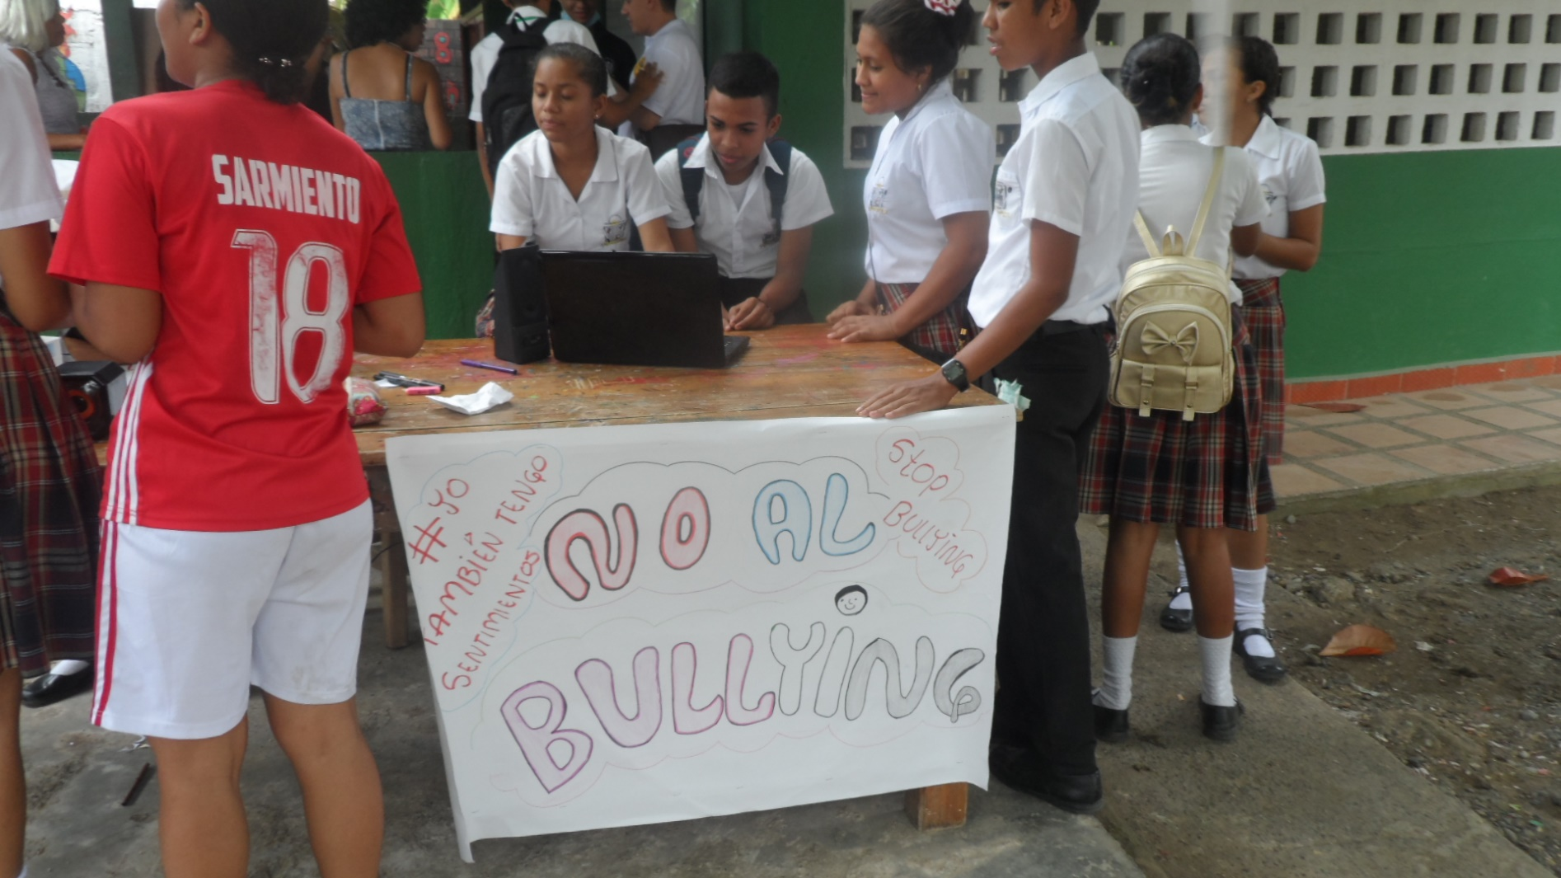
REGISTRO FOTOGRÁFICO
LIMPIZA CANAL BARRIO JARAGUAY 2017
ELABORACION DE LA CEBRA FRENTE A NUESTRA INSTITUCION EDUCATIVA
PROCESO DE ELECCIONES 2017
Final baloncesto año2017
DONACION DE 50 KIT ELECTRICOS
Desarrollo de proyectos con extensión a la comunidad.
Ed. Para la sexualidad, 2017
Jornada Prevención contra el Matoneo Escolar .
Integración con otras instituciones año 2017
Integración madres de familia sede Buenavista
Participación campeonato ilusión naranja 2017

Slide 40
gracias
Uriel Coronado Martínez
Rector

